Slide 1
组合数学
主要内容：
1. 鸽巢原理及其应用
2. 中国剩余定理
3. 加强形式的鸽巢原理
4. Ramsey定理
5.基本的计数原理及其应用
6. 集合的排列与组合
7. 多重集的排列与组合

Slide 2

定理: 若有n个鸽巢, n+1只鸽子,
则至少有一个鸽巢里至少有两只鸽子.
注意这里的任意性.
例1. 一年365天, 今有366个人,
则其中至少有两个人生日相同.
例2. 抽屉里有10双手套, 从中取11只出来,
其中至少有两只是完整配对的.

Slide 3
例
（2010问题求解3）记T为一队列，初始时为空，现有n个总和不超过32的正整数依次入队。如果无论这些数具体为何值，都能找到一种出队的方式，使得存在某个时刻队列T中的数之和恰好为9，那么n的最小值是_________。
设T的队列顺序为 a1,a2,a3… an,设bi为前i项数之和,则 b0=0 , b1=a1 , b2=a1+a2 , b3=a1+a2+a3 ….如队列T中的数之和恰好为9,实际上即是找到某个bj和bi ,使得 bj-bi=9.

Slide 4
例
由题意可知bi取值范围为1-32,现将这32个数构造为集合{1,10}, {2,11}, …, {8,17}, {18,27}, {19,28},…,{23,32} ,{24},{25},{26},这17个集合中的任一个集合不能包含两个或两个以上的 ,否则它们的差为9.例如设n=17时,队列T为 1 1 1 1 1 1 1 1 10 1 1 1 1 1 1 1 1,即 b1=1, b2 =2,… b8=8, b9 =18, b10=19, b11=20… b17=26,它们中没有任意两个数是在同一集合内的,所以不存在数之和恰好等于9.
故根据抽屉原理可得,当n=18时,至少存在两个 在同一个集合,即它们的差为9.
因此,答案为n=18.

Slide 5

应用举例
例. 在边长为1的正方形内任取5点,则
其中至少有2点的距离不超过
故事: Halloween treats
例. 设a₁,a₂,…,a_{m}是正整数序列, 则至少存在
整数k和l, 0≤k<l ≤m, 使得m|(a_{k+1}+a_{k+2}+…+ a_{l}).
令r_{k}=a₁+a₂+…+a_{k} mod m, k=1,2,…,m, 则
(a) 若有r_{h}=0, 即m|(a₁+a₂+…+ a_{h});
(b) 否则, r₁,r₂,…,r_{m}取值为{1,2,…,m-1}, 所以
存在k<l使得r_{k}=r_{l} , 即m|(a_{k+1}+a_{k+2}+…+ a_{l}).

Slide 6
应用:国际象棋大师
一位国际象棋大师有11周的时间备战比赛,
他决定每天至少下1盘棋,但每周不超过12盘.
则存在连续若干天,他恰好下了21盘棋.
证明: 令a_{i}为到第i天下的总盘数, (a_{i}+21=a_{j}?)
1 ≤ a₁ < a₂ < …< a₇₇ ≤ 11×12=132,
22 ≤ a₁+21 < a₂+21 < …< a₇₇+21 ≤ 132+21=153
总共有153种取值, 却有154个数
所以存在i<j使得
a_{i}+21=a_{j} .

Slide 7
中国剩余定理(简单形式)
令m,n互素, 0 ≤ a ≤ m-1, 0 ≤ b ≤n-1, 则方程组
x ≡ a mod m
x ≡ b mod n
在[0,mn)内有唯一解.
证明: 下面的n个数(模m都是a)
a, m+a, 2m+a, …, (n-1)m+a,
模n的余数两两不同.

Slide 8
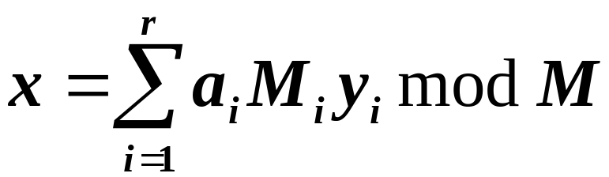
中国剩余定理(完全形式)
令m₁,…,m_{r}两两互素, a₁,…,a_{r}为整数,
则同余方程组
x ≡ a_{i} mod m_{i}, i=1,…,r
模M(=m₁m₂…m_{r})有唯一解
其中M_{i}=M/m_{i} , y_{i} M_{i} ≡ 1 mod m_{i}.
例: (3,5,7)--(35,2), (21, 1), (15, 1)
x = 70a₁ + 21a₂ + 15a₃ mod 105

Slide 9
射雕英雄传中的问题
黄蓉给瑛姑出题:
今有物不知其数,
三三数之剩二,
五五数之剩三,
七七数之剩二,
问物几何.
答案:
三人同行七十稀,
五树梅花廿一支,
七子团圆正半月,
除百零五便得知.
同余方程组
x ≡ a₁ mod 3, x ≡ a₂ mod 5, x ≡ a₃ mod 7
的解是
x = 70a₁ + 21a₂ + 15a₃ mod 105
韩信点兵, 孙子算经, 数书九章(秦九韶)

Slide 10
补充: 不互素的情况
定理:设m,n是正整数, 0≤a<m, 0≤b<n, 则方程组
x ≡ a mod m, x ≡ b mod n (*)
有解当且仅当gcd(m,n)|(b-a).
令d=gcd(m,n), M=lcm(m,n).
若d|(b-a), 则(*)在[0,M)内有唯一解:
x ≡ a + c m [(b-a)/d] mod M.
参考多元一次同余方程组的解法.

Slide 11
加强形式
鸽巢n个, 鸽子m₁+m₂+…+m_{n}-n+1只,
其中 m₁,m₂,…,m_{n}, n都是正整数,
条件
鸽巢1鸽子数 ≥ m₁,
或,鸽巢2鸽子数 ≥ m₂,
… …
或,鸽巢n鸽子数 ≥ m_{n},
至少有一个成立.
结论
证明:否则, 总鸽子数≤(m₁-1)+(m₂-1)+…+(m_{n}-1)
与总鸽子数为m₁+m₂+…+m_{n}-n+1矛盾.

Slide 12
颜色重合扇形数目
大小两圆盘, 划分成200个恒等扇形.
大盘任选100个扇形涂红色, 其余涂蓝色.
小盘的200个扇形任选涂红或蓝色.
求证能大小盘对齐使得100个以上扇形同色.
固定大盘, 小盘转动, 有200种对齐方式.
小盘的每个扇形有200个对齐位置.
小盘的每个扇形有100个位置发生颜色重合.
所有对齐位置颜色重合总次数?
若小盘的每种对齐方式颜色重合数 ≤ 99?

Slide 13
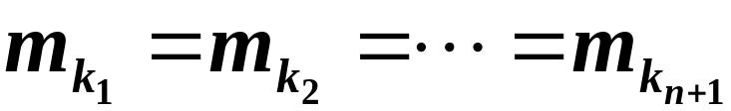
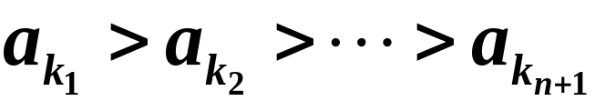
Erdös-Szekeres定理
定理: 在由n²+1个实数构成的序列中, 必然
含有长为n+1的单调(增或减)子序列.
证明:设序列为 a₁, a₂, … , a_{n2+1},
令m_{k}是从a_{k}开始的最长单调增子序列的长度.
若没有长于n+1的单增序列,则m₁,…,m_{n2+1}∈[1,n]
由加强鸽巢原理, 存在k₁<k₂<…<k_{n+1}使得
若a_{k1} ≤ a_{k2}则必有m_{k1} > m_{k2},于是:
a_{k} 5 4 6 3 4 2 3 1 9 2
m_{k} 3 3 2 3 2 3 2 2 1 1

Slide 14
Ramsey问题
命题: 6人中或者至少存在3人互相认识,
或者至少存在3人互相不认识.
特点: 对所有具体互相认识情况(2¹⁵)都成立.
该Ramsey问题等价于:
六个顶点的完全图的边, 用红,蓝二色任意着色,
则至少存在一红色边三角形, 或一蓝色边三角形.
完全图, C(6,2)条边

Slide 15
图示证明
从6人任取一人A.
G
A
H
和A互相认识
的人的集合G
和A互不认识
的人的集合H

Slide 16
5个人的反例
K₆ → K₃, K₃, ¬(K₅ → K₃, K₃)

Slide 17
Ramsey数与Ramsey定理
Ramsey数r(a,b)定义为:
r(a,b) = min{ n | n个人中必有 a个互相认识,
或者b个互相不认识}
= min{ n | K_{n}→K_{a}, K_{b} }
例如: r(3,3)=6, r(3,4)=9, r(4,4)=18.
Ramsey定理: ∀a,b≥2, ∃p K_{p}→K_{a}, K_{b}.
即 r(a,b) < ∞

Slide 18
Ramsey定理的证明
r(a,b)=r(b,a), r(a,2)=r(2,a)=a
性质: 当a,b≥2时, r(a,b)≤r(a-1,b)+r(a,b-1).
在r(a-1,b)+r(a,b-1)个人中任选一人A,
其他人分成两个集合Know, Unknow.
|Know|+|Unknow|= r(a-1,b) + r(a,b-1) - 1
⇒ |Know|≥r(a-1,b) 或者 |Unknow|≥r(a,b-1)
K_{r(a-1,b)}→K_{a-1}, K_{b} ⇒ A∪Know有K_{a}或K_{b}.

Slide 19
Ramsey数表
a
 | 3 | 4 | 5
3 | 6 | 9 | 14
4 | 9 | 18 | 25
5 | 14 | 25 | [43,49]
6 | 18 | [35,41]
7 | 23 | [49,61]
8 | 28 | [55,84]
9 | 36 | [69,115]
10 | [40,43]
b

Slide 20
Ramsey定理的推广
Ramsey定理: ∀n₁,n₂,…,n_{k}≥2,
∃p K_{p}→K_{n1}, K_{n2},…, K_{nk}.
例: K₁₇→K₃, K₃, K₃.
作业: 第2章 ex1, ex4, ex16, ex20.
选作:证明若n>1, t=[(log₂n)/2], 则r(t,t) ≤ n.

Slide 21
基本计数原理
加法原理:
设 S = S₁ ∪ … ∪ S_{m}, 且 S_{i} ∩ S_{j} = ∅ (i≠j)
则 |S| = |S₁| + … + |S_{m}| .
乘法原理:
设S是由(a,b)组成的集合,
其中a有p种选择,
且对a的每种选择,b有q种选择,
则 |S| = p × q .

Slide 22
乘法原理应用
例: 确定3⁴×5²×11⁷×13⁸的正整数因子的个数.
解: 其正整数因子的形式为
3^{i} ×5^{j} ×11^{m} × 13^{n},
其中 0 ≤ i ≤ 4, 0 ≤ j ≤ 2,
0 ≤ m ≤ 7, 0 ≤ n ≤ 8,
根据乘法原理正整数因子的个数是
5×3×8×9=1080.

Slide 23
例
例. 求1000~9999之间具有不同数字的奇数的个数
解:1.个位有 |{1,3,5,7,9}| = 5 种选择
2.千位有 |{1,…,9}| -1 = 8 种选择
3.百位有 |{0,1,…,9}| -2 = 8 种选择
4.十位有 |{0,1,…,9}| -3 = 7 种选择
总个数 = 5×8×8×7= 2240.
换次序: 1. 百位有 |{0,1,…,9}| = 10 种选择
2. 个位有 |{1,3,5,7,9}| - ? 种选择

Slide 24
集合与多重集的记法
集合: 不能重复,没有次序
{ a, b, b } = { a, b }
多重集: 可以重复, 没有次序
{ a, b, b } = { b, a, b } ≠ { a, b }
多重集的记法:
M={a,a,a,b,c,c,d,d,d,d}:={3⋅a,b,2⋅c,4⋅d}
N={∞⋅a, 2⋅b, ∞⋅c, 4⋅d}

Slide 25
集合的排列与组合
令S是集合, |S| = n, r ≥ 0,
S的一个r-排列是 S中r个元素的有序摆放.
S的一个r-组合是 S中r个元素的无序选择,
或者说是 S的r个元素的子集.
例: S={a,b,c}
S的1-排列: a,b,c, 1-组合: {a}, {b}, {c}
S的2-排列: ab, ca,…, 2-组合: {a,b}, {b,c}, {a,c}
S的3-排列: cab,…, 3-组合: {a,b,c}
S的4-排列: ? 4-组合: ?
S的0-排列: ? 0-组合: ∅

Slide 26
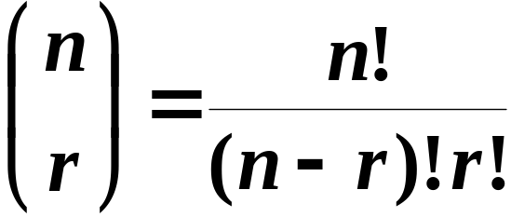
排列数与组合数
用P(n,r)表示n元素集合的r-排列的个数
用C(n,r)表示n元素集合的r-组合的个数
定理: 0 ≤ r ≤ n, P(n,r) = n!/(n-r)!
定理: 0 ≤ r ≤ n, C(n,r) = n!/(n-r)!/r!
通常记C(n,r)为
定理: C(n,r)=C(n,n-r).
定理: C(n,0)+C(n,1)+…+C(n,n)=2^{n}.

Slide 27
例
例1: 平面上25个点, 无3点共线,
求他们所确定的直线数和三角形数.
例2: 排列26个字母, a,e,i,o,u两两不相邻, 求方案数.
定义: 循环排列, 即沿圆圈排列.
定理: n元素集合的循环r-排列的个数是
P(n,r)/r.
例3. 8个不同颜色念珠穿成一条项链, 求方案数.
例4. 10人围坐一圆桌, 其中两个不相邻, 求方案数.
与例2比较.

Slide 28
多重集的排列和组合
特点: 每个元素可以出现0到多次.
例: S={2⋅a, b, 3⋅c}
S的4-排列有 abac, cacc 等
S的4-组合有 {2⋅a, b, c}, {a, 3⋅c} 等
S的6-排列有 abccac 等
S的6-组合有 {2⋅a, b, 3⋅c}
S的7-排列 无, S的7-组合 无.

Slide 29
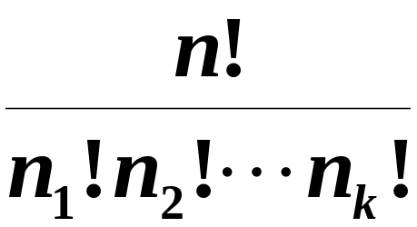
两个简单情况
定理: 设 S = { ∞⋅a₁, ∞⋅a₂, …, ∞⋅a_{k} }, r ≥ 0,
则S的r-排列个数是k^{r},
S的r-组合个数是C(r+k-1,r).
定理: 设 S = { n₁⋅a₁, n₂⋅a₂, …, n_{k}⋅a_{k} },
且 |S|= n₁+ n₂+…+ n_{k} = n
则 S 的全排列数是

Slide 30
例
例. 求MISSISSIPPI中字母的排列数.
例. S = {3⋅a, 2⋅b, 4⋅c }, 求S的8排列的个数.
例. 一面包房生产8种炸面包圈, 若一打面包一盒,
求不同盒数.
例. 不定方程 x₁+ x₂+ x₃+ x₄ = 20,
其中 x₁≥3, x₂≥1, x₃≥0, x₄≥5,
求其整数解的数目.

Slide 31
例
（2008问题求解2）书架上有21本书，编号从1到21，从其中选4本，其中每两本的编号都不相邻的选法一共有______种。
21本书首先分成两组，17本为未被选出的，4本为被选出来的，然后用插空法将4本书放到17本书形成的18个空位中，这样就完成了选书。总共有C(n-m+1,m)=C(18,4)=18!/(4!*14!)=3060种。
不相邻的组合问题公式：C(n-m+1,m) 即从n中选择m个数，保证m个数不相邻。

Slide 32
例
（2014问题求解1）由数字 1,1,2,4,8,8 所组成的不同的四位数的个数是_________。
（1）1、1、2、4 ,1、1、2、8；1、1、4、8；1、2、8、8；1、4、8、8；2、4、8、8组成,
各有P(4,2)=4×3=12(种)；共有12×6=72种.
（2）1、2、4、8,P(4,4)=4×3×2×1=24(种)
（3）1、1、8、8,C(4,2)=6(种)
一共有102种

Slide 33
本章小结与作业
集合: 排列组合 容易
多重集: 无个数限制的排列组合 容易
有限多重集的全排列 容易
有限多重集的部分排列组合 困难
作业: 第三章 ex1, ex4, ex6, ex9, ex38.

